Slide 2
Most distinctive syntax words, Polybius 1 versus Polybius 9 & 10
#-pred-v-adv-v

Slide 3
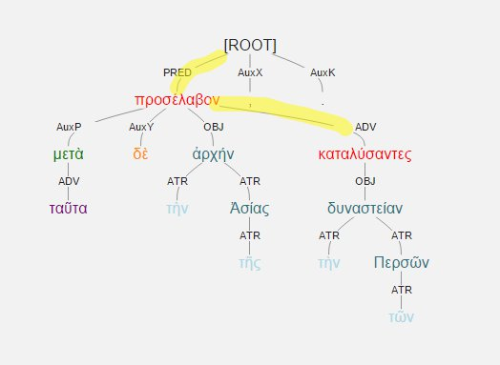
μετὰ δὲ ταῦτα προσέλαβον τὴν τῆς Ἀσίας ἀρχήν, καταλύσαντες τὴν τῶν Περσῶν δυναστείαν

Slide 4
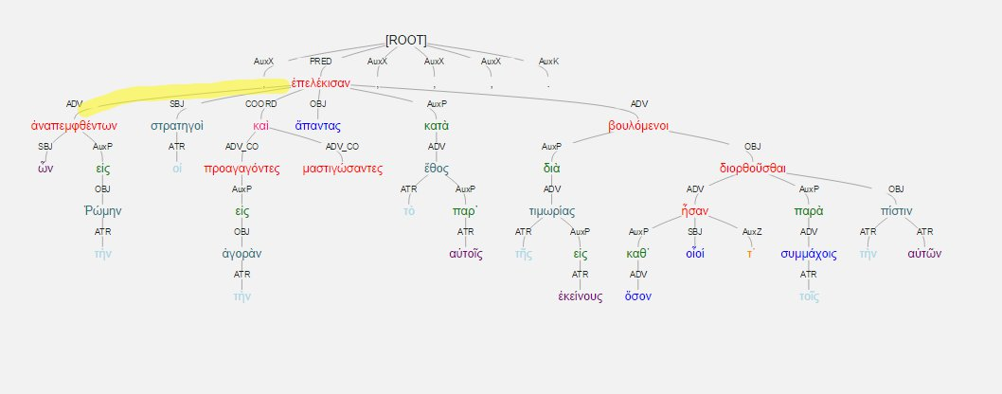
Polybius 1.7.12

Slide 5
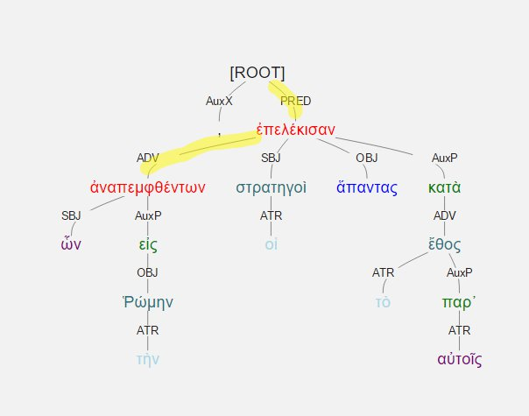
ὧν ἀναπεμφθέντων εἰς τὴν Ῥώμην, οἱ στρατηγοὶ … ἅπαντας κατὰ τὸ παρ' αὐτοῖς ἔθος ἐπελέκισαν ….

Slide 6
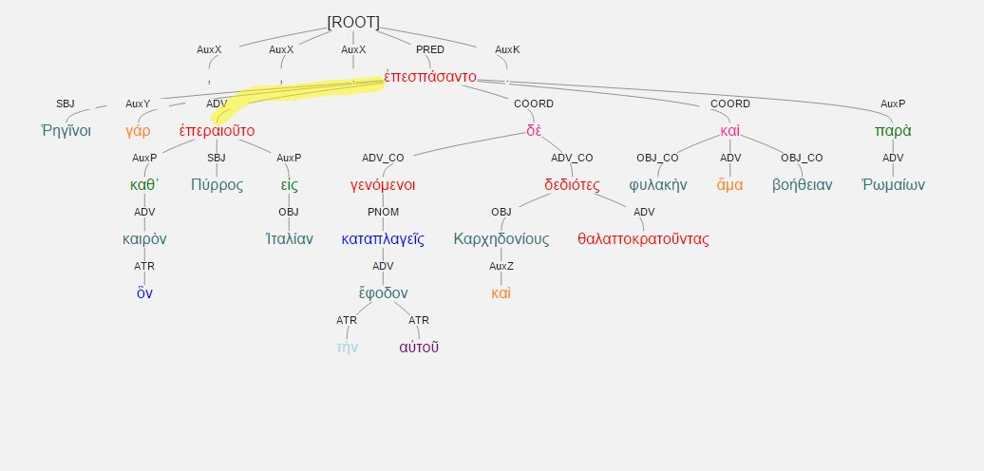
Polybius 1.7.2

Slide 7
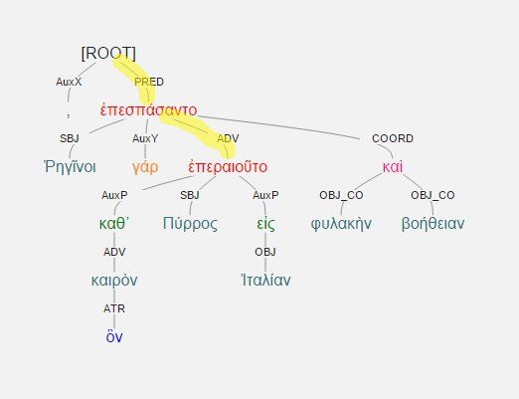
Ῥηγῖνοι γάρ, καθ' ὃν καιρὸν Πύρρος εἰς Ἰταλίαν ἐπεραιοῦτο, … ἐπεσπάσαντο φυλακὴν … καὶ βοήθειαν….

